Slide 1


Slide 3
AUDIÊNCIA PÚBLICA PARA AVALIAÇÃO DO CUMPRIMENTO DAS METAS FISCAIS
2º QUADRIMESTRE DE 2022
(§4º, ART. 9º, LEI COMPLEMENTAR Nº 101, DE 04 DE MAIO DE 2000)

Slide 4
RECEITAS

Slide 5
QUAL A ORIGEM DOS RECURSOS?

Slide 6
Quadro 1 – Execução Orçamentária da Receita

Slide 7
Quadro 2 – Composição das Receitas Arrecadadas

Slide 8
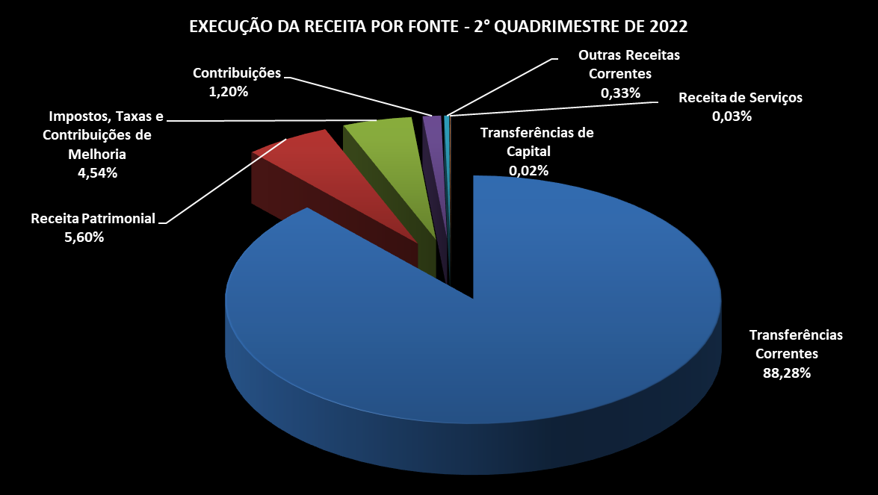
Composição das Receitas Arrecadadas

Slide 9
IMPOSTOS, TAXAS E CONTRIBUIÇÕES DE MELHORIA

Slide 10
IPTU – Imposto Predial e Territorial Urbano

Slide 11
IRRF – Imposto sobre Renda e Proventos de Qualquer Natureza

Slide 12
ITBI – Imposto sobre Transmissão “Inter Vivos” de Bens Imóveis e de Direitos Reais sobre Imóveis

Slide 13
ISS – Imposto sobre Serviços de Qualquer Natureza

Slide 14
TAXAS PELO EXERCÍCIO DO PODER DE POLÍCIA

Slide 15
TAXAS PELA PRESTAÇÃO DE SERVIÇOS

Slide 16
RECEITAS DE CONTRIBUIÇÃO

Slide 17
COSIP – Contribuição para Custeio do Serviço de Iluminação Pública

Slide 18
RECEITA PATRIMONIAL

Slide 19
Remuneração de Depósitos Bancários

Slide 20
TRANSFERÊNCIAS DA UNIÃO

Slide 21
FPM – Cota Parte do Fundo de Participação dos Municípios

Slide 22
Royalties – Transferências da União

Slide 23
Transferências de Recursos do Sistema Único de Saúde

Slide 24
Transferências de Recursos do Fundo Nacional de Assistência Social

Slide 25
Transferências de Recursos do Fundo Nacional de Desenvolvimento da Educação

Slide 26
TRANSFERÊNCIAS DO ESTADO

Slide 27
ICMS – Cota Parte Imposto sobre a Circulação de Mercadorias e Prestação de Serviços

Slide 28
IPVA – Cota Parte Imposto sobre a Propriedade de Veículos Automotores

Slide 29
IPI Exportação – Cota Parte do Imposto sobre Produtos Industrializados

Slide 30
Royalties – Transferências do Estado

Slide 31
TRANSFERÊNCIAS MULTIGOVERNAMENTAIS

Slide 32
FUNDEB – Transferência de Recursos do Fundo de Manutenção e Desenvolvimento da Educação e de Valorização dos Profissionais da Educação

Slide 33
RECEITAS DE CAPITAL - TRANSFERÊNCIAS DA UNIÃO

Slide 34
Transferência da União

Slide 35
DESPESAS

Slide 36
ONDE FORAM APLICADOS OS RECURSOS?

Slide 37
Quadro 3 – Execução Orçamentária da Despesa

Slide 38
Quadro 4 – Despesas por Grupo de Natureza

Slide 39
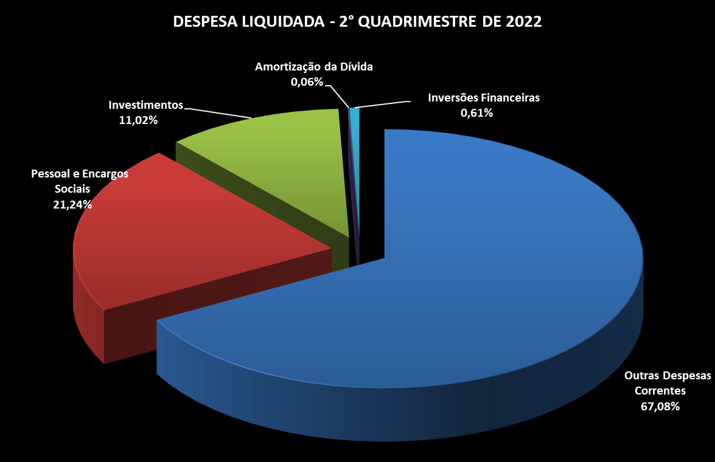
Despesas por Grupo de Natureza

Slide 40
DESPESAS POR GRUPO FUNÇÃO DE GOVERNO

Slide 41
Função Legislativa

Slide 42
Função Judiciária

Slide 43
Função Administração

Slide 44
Função Segurança Pública

Slide 45
Função Assistência Social

Slide 46
Função Previdência Social

Slide 47
Função Saúde

Slide 48
Função Trabalho

Slide 49
Função Educação

Slide 50
Função Direitos da Cidadania

Slide 51
Função Urbanismo

Slide 52
Função Habitação

Slide 53
Função Saneamento

Slide 54
Função Gestão Ambiental

Slide 55
Função Ciência e Tecnologia

Slide 56
Função Agricultura

Slide 57
Função Comércio e Serviços

Slide 58
Função Energia

Slide 59
Função Transporte

Slide 60
Função Desporto e Lazer

Slide 61
Função Encargos Especiais

Slide 62
RESULTADO ORÇAMENTÁRIO

Slide 63
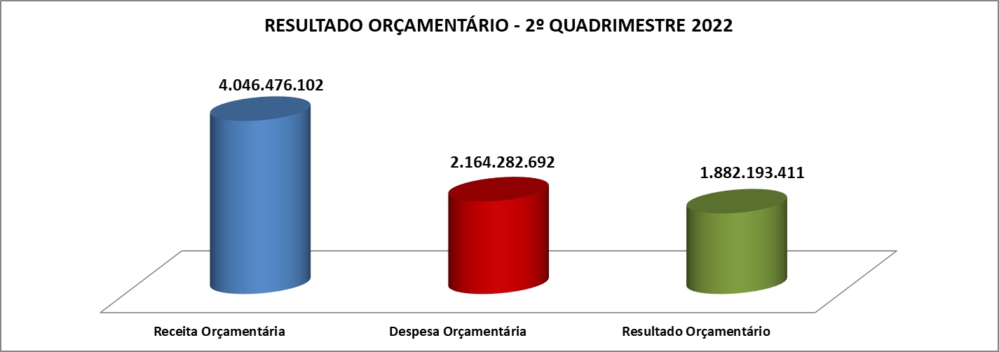
Quadro 6 – Composição do Resultado Orçamentário

Slide 64
DESPESAS COM PESSOAL

Slide 65
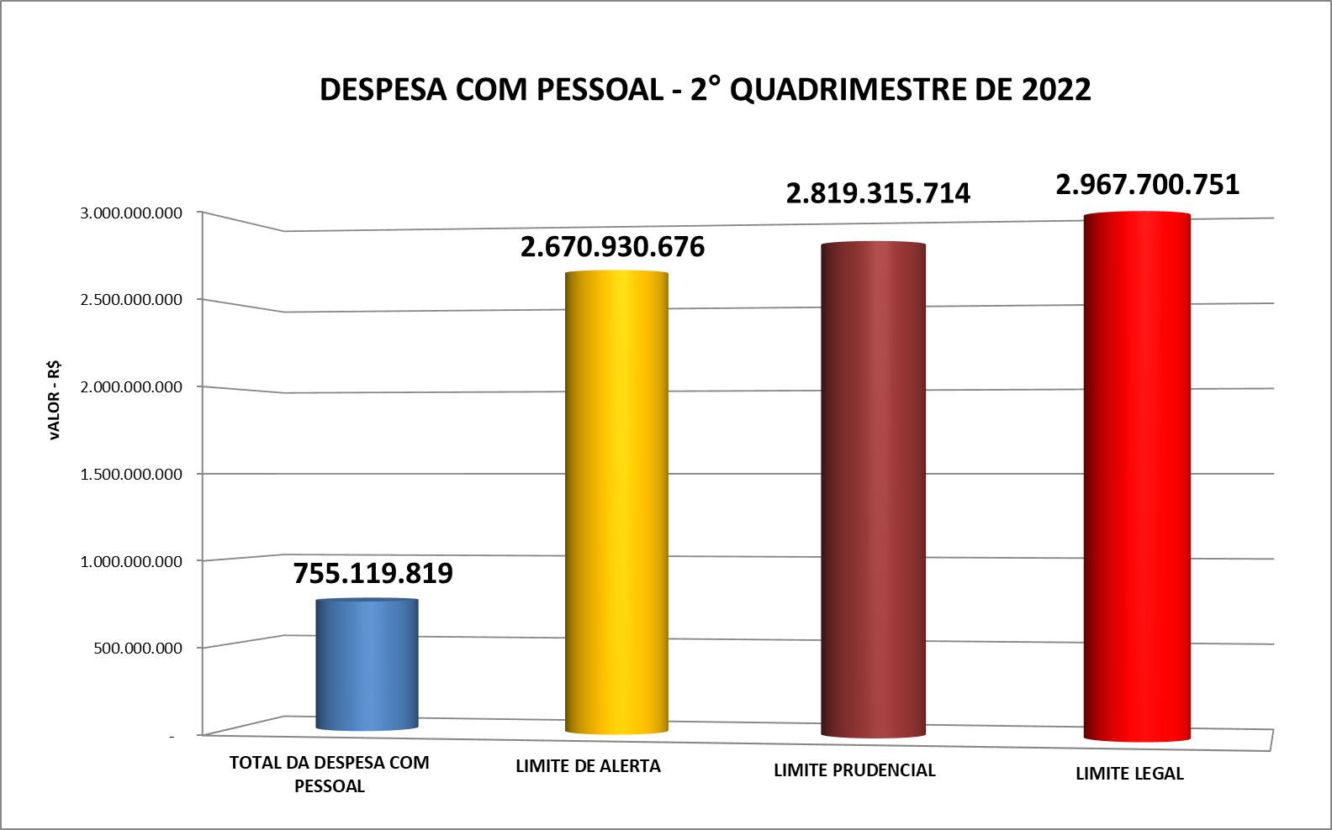
Quadro 7 – Despesas com Pessoal

Slide 66
METAS FISCAIS

Slide 67
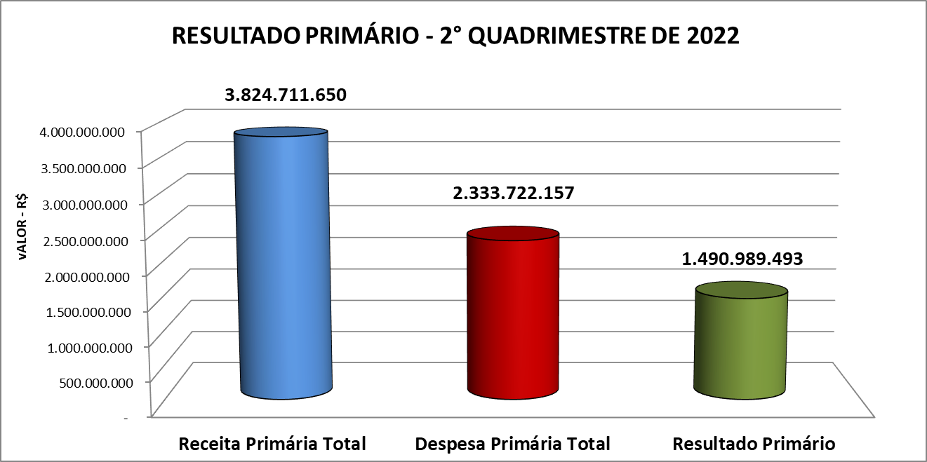
Quadro 8 – Demonstrativo Resumido do Resultado Primário

Slide 68
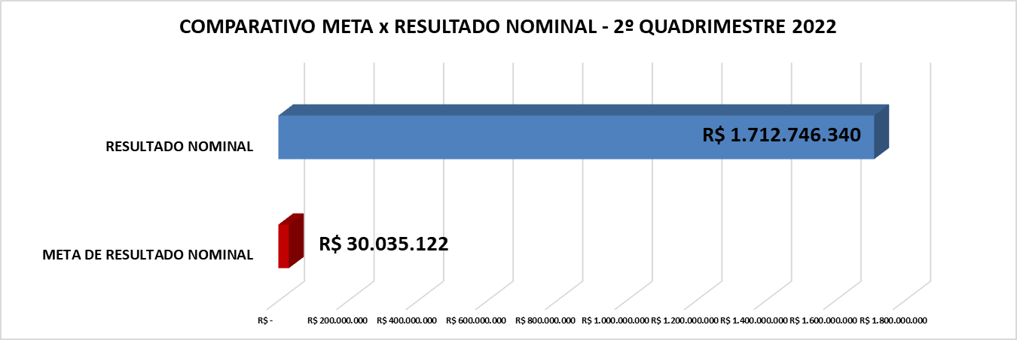
Quadro 9 – Demonstrativo Resumido do Resultado Nominal

Slide 69
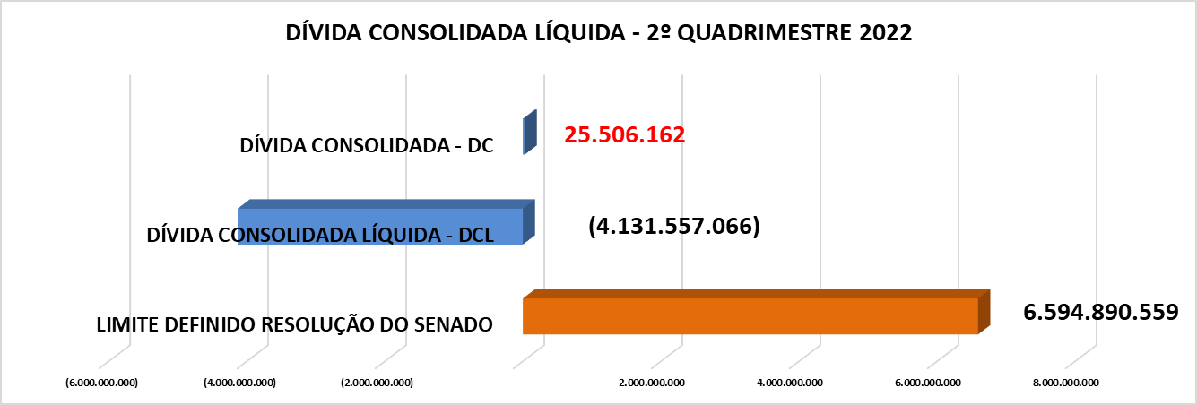
Quadro 10 – Demonstrativo Resumido da Dívida Consolidada Líquida

